Slide 1

实验：yosys使用
2024-5
主讲人：孙静翎

Slide 2
目录
1
实验介绍
CONTENTS
2
实验过程

Slide 3
实验介绍

Slide 4
实验介绍
在这个项目中，你将安装Yosys，并使用它的逻辑综合功能：
提交一个报告，报告中包含你的工具运行截图、我给你的verilog所撰写的选择器器件对应的网表图。
参考网站：
https://gitee.com/alainchen/yosys-chinese-manual
https://blog.csdn.net/qq_44850725/article/details/126175561

Slide 5
实验过程

Slide 6
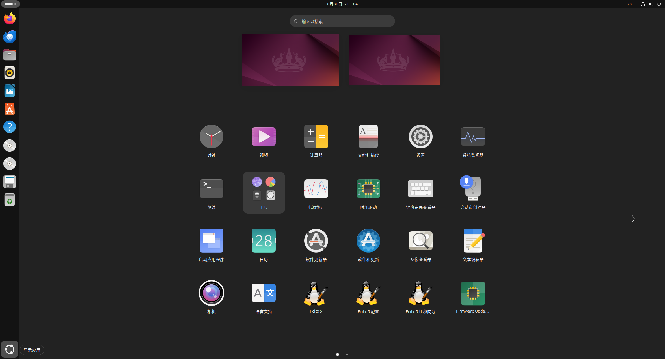

打开终端
点击“显示应用”并打开“终端”

Slide 7
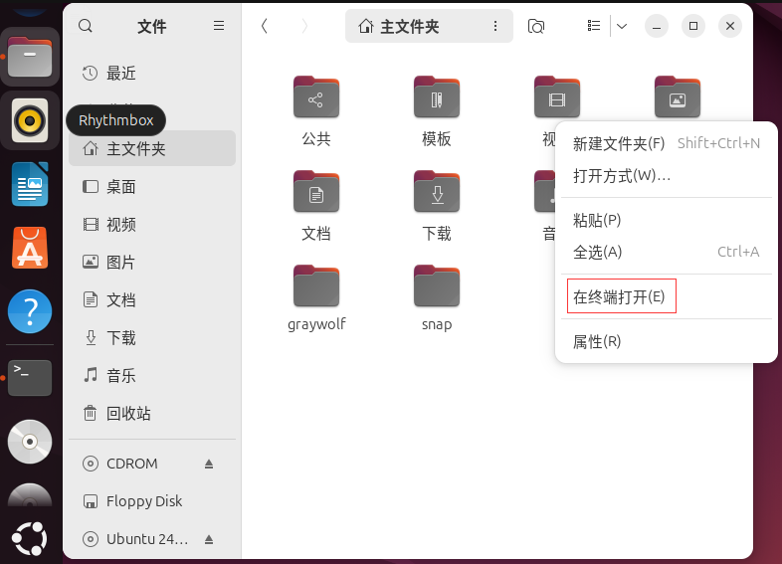
打开终端
或者在任意路径（以下未说明都为主文件夹下）下右键，点击在终端打开

Slide 8
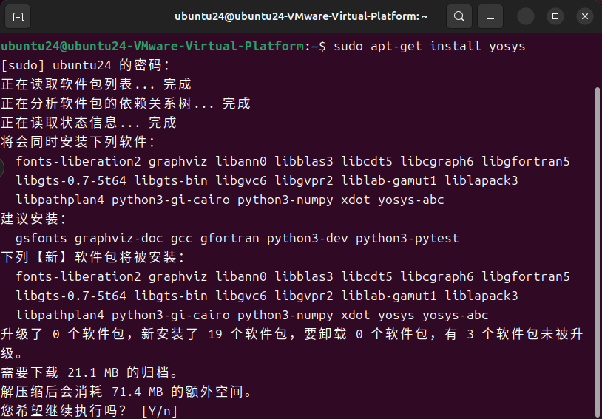
安装yosys
在命令行输入：
sudo apt-get install yosys
到右边界面后输入： y

Slide 9
Yosys使用

Slide 10
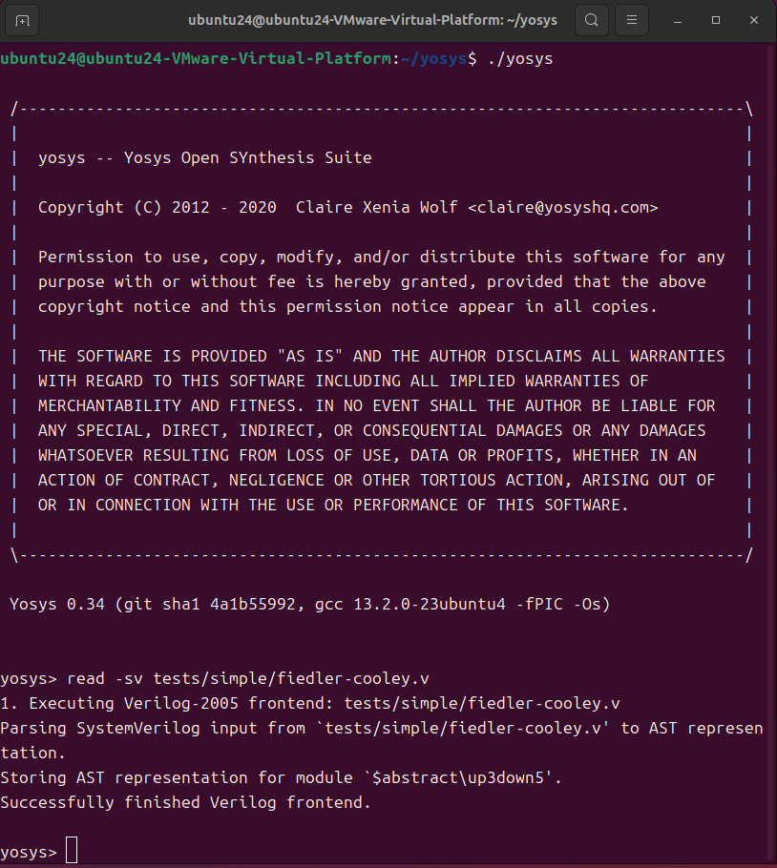
编译
执行下面的命令进入yosys界面
```
./yosys
```
以fiedler-cooley.v（目录/tests/simple/下）文件为例,
执行以下指令读取verilog文件并用数字前端描述该电路
```
read -sv tests/simple/fiedler-cooley.v
```

Slide 11
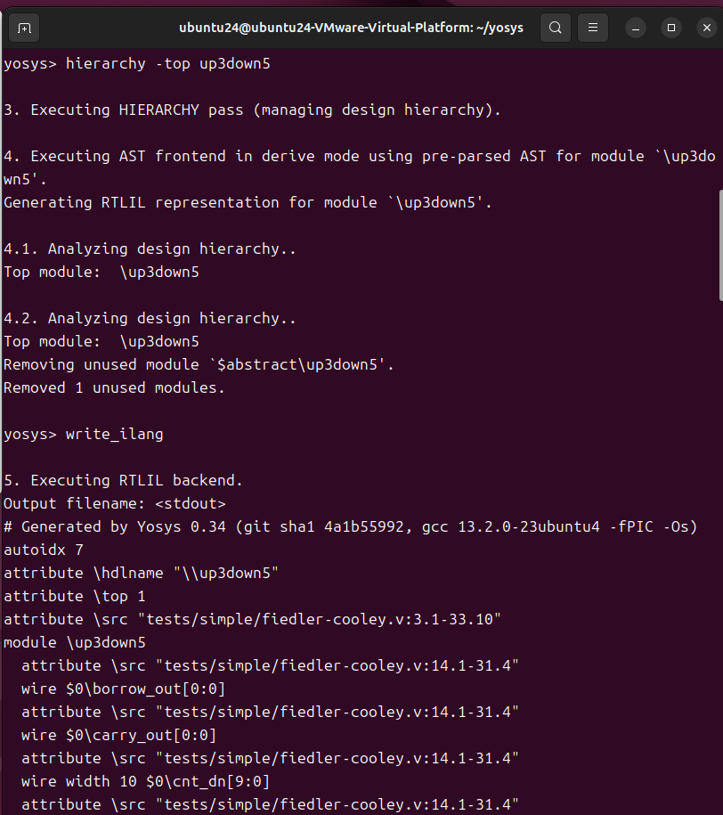
编译
执行下面的命令生成RTL结构
```
hierarchy -top up3down5
```
执行以下指令将设计写入Yosys内部文件格式
```
write_ilang
```

Slide 12
编译
执行下面的命令将process转换为网络元素并做一些优化
```
proc; opt
```
执行以下指令可以看到xdot格式的网络图
```
show
```

Slide 13
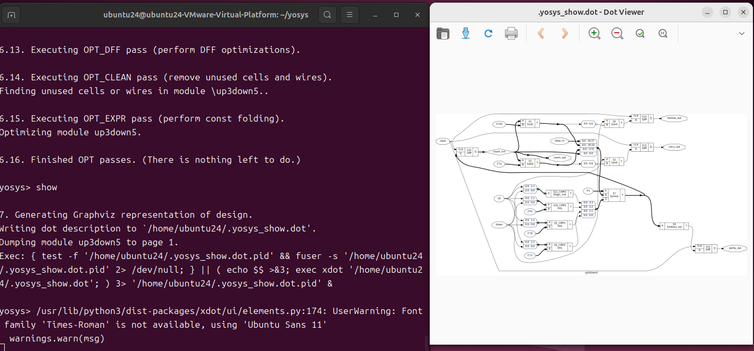
编译

